Slide 1
PHP AV binding
2011/12/17(Sat) yoya@awm.jp

Slide 2
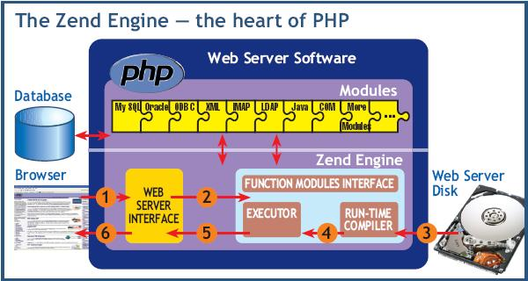
はじめに
PHP で OpenGL/OpenAL が動くのを宣伝 ～ Windows でも動くヨ!

Slide 3
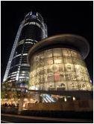
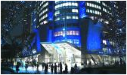
自己紹介
六本木の方で働いています
趣味で色々プログラム作ってます
http://sourceforge.jp/projects/swfed/
http://openpear.org/maintainer/yoya
https://github.com/yoya/

Slide 4
発表目次
PHPOpenGL について
プログラム例
3D グラフィック
イベントハンドリング
PHPOpenAL について
プログラム例
サンプリング出力
デモ用プログラム > http://diary.awm.jp/~yoya/data/2011/12/17/php53opengl-0.02-phpapoc.zip

Slide 5
OpenGL ～ プログラム例
<?php
function display()
{
glClear(GL_COLOR_BUFFER_BIT);//カラー・バッファを初期化
glFlush();//命令の実行
}
glutInit($argv);
glutInitWindowSize(640, 480);
glutInitDisplayMode(GLUT_RGBA); //ディスプレイ・モード
glutCreateWindow('Color Buffer');
glutDisplayFunc('display');//コールバック関数登録
glClearColor(1.0, 1.0, 1.0, 1.0); /* カラー・バッファの初期値*/
glutMainLoop();

Slide 6
OpenGL ～ 3D グラフィック
php samples\hajimete\sample10.php
php samples\hajimete\sample11.php
php samples\hajimete\sample13.php
php samples\hajimete\sample14.php
php samples\hajimete\sample15.php
php samples\hajimete\sample16.php

Slide 7
OpenGL ～ イベントハンドリング
php samples\hajimete\sample05.php
php samples\hajimete\sample06.php
php samples\hajimete\sample07.php
php samples\hajimete\sample08.php
php samples\hajimete\sample09.php

Slide 8
OpenAL ～ プログラム例
<?php
$dev = openal_device_open();
$con = openal_context_create($dev);
openal_context_current($con);
$buff = openal_buffer_create();
openal_buffer_data($buff, AL_FORMAT_MONO8, $data, $freq);
$src = openal_source_create();
openal_source_set($src, AL_BUFFER, $buff);
// play sound
openal_source_play($src);
sleep($time + 1);
// destroy
openal_context_destroy($con);
openal_device_close($dev);

Slide 9
OpenAL ～ サンプリング出力
php openal\altest1.php
php openal\altest2.php

Slide 10
インストール方法
Windows 用は php.exe 毎 zip で公開中 (ソースコードも公開)
http://d.hatena.ne.jp/yoya/20111216
Linux / Macintosh では phpize ; configure ; make install (PHP 拡張の標準的な手順)で
PHPOpenAL を Macintosh で動かす方法を模索中。(ALUT のライブラリの組み込み方法が分からず)

Slide 11
質問
Maya とかのモデリングデータを取り込む事は出来ますか？
残念ながら OpenGL 自体は VRML 位しか対応してないので、外部ライブラリが必要です。クロノス社のページに色々あります。
動作環境に合わせたチューニングはどうしますか
glGetString に対応しているので、参考になる情報が取れると思います。多分。
パフォーマンスはどうですか？
シミュレーションみたいに言語での処理が多いと辛いけど、描画が主であればメモリ転送がネックになっていくので、そのバランス次第です。

Slide 12
以上
資料置き場) http://d.hatena.ne.jp/yoya/20111217/phpapoc
ありがとうございました。

